Slide 1
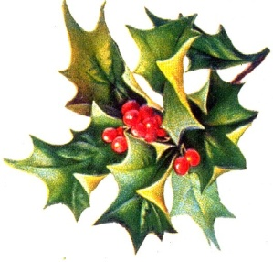
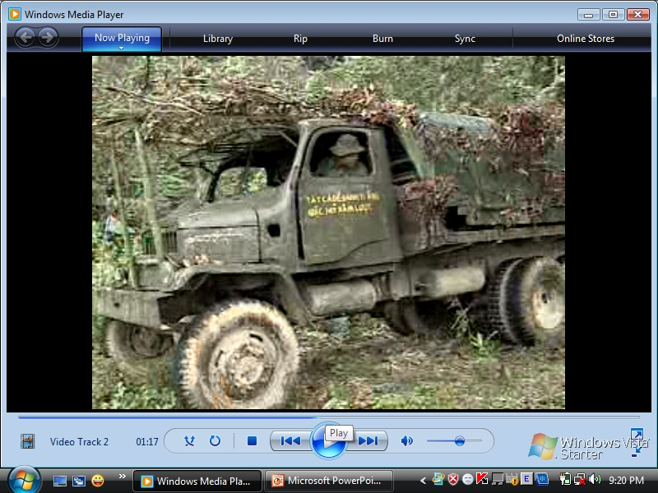
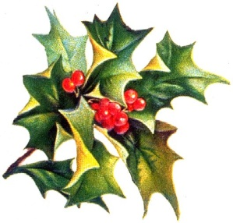
BÀI THƠ
VỀ TIỂU ĐỘI XE KHÔNG KÍNH
(Phạm Tiến Duật)

Slide 2
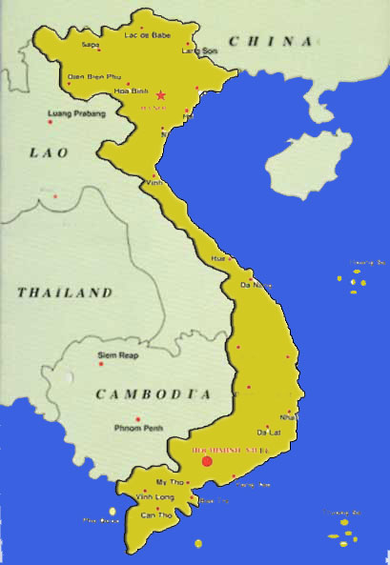
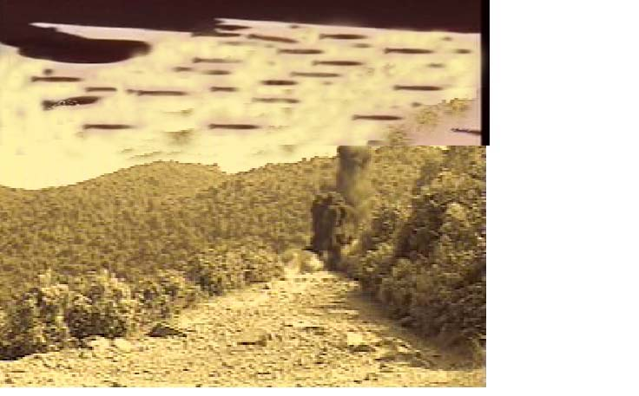
Trường Sơn Đông nắng – Tây mưa/ Ai chưa đến đó như chưa rõ mình

Slide 3
Xẻ dọc Trường Sơn đi cứu nước
Mà lòng phơi phới dậy tương lai
Xe vận tải ở đường Trường Sơn thời kì kháng chiến chống Mĩ

Slide 4
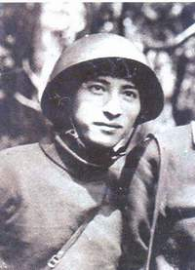
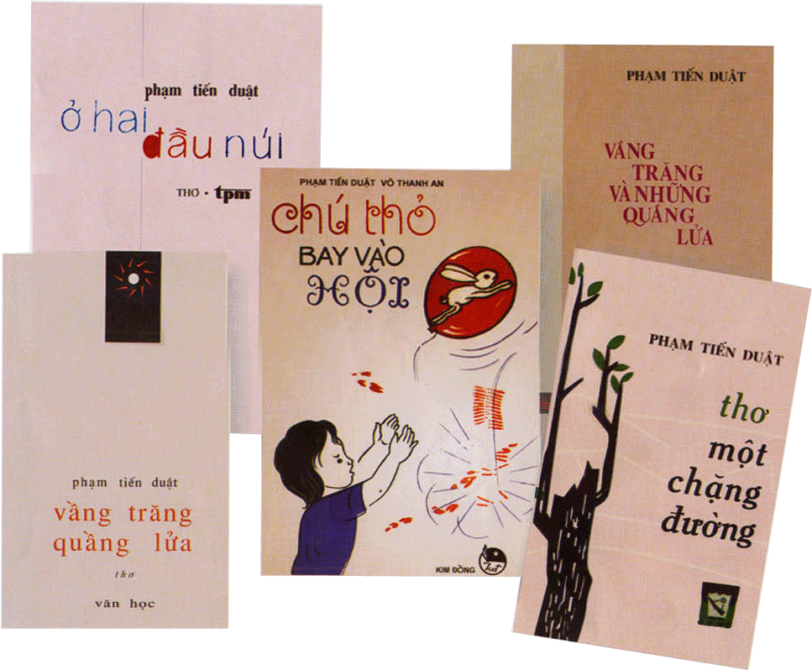

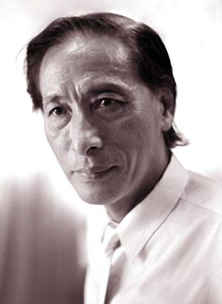
1. Tác giả :
- Phạm Tiến Duật( 1941-2007)
- Quê: Phú Thọ
- Trường Sơn Đông-
Trường Sơn Tây
- Lửa đèn
- Gửi em cô thanh niên
xung phong
- Bài thơ về tiểu đội xe
không kính
- Ông là gương mặt tiêu biểu cho thế hệ nhà thơ trẻ thời chống Mĩ.
- Thơ ông thường viết về thế hệ trẻ trong kháng chiến chống Mỹ với giọng điệu trẻ trung, sôi nổi, tinh nghịch, sâu sắc.
Phạm Tiến Duật (1941 - 2007)

Slide 5
2. Tác phẩm:
a. Hoàn cảnh sáng tác:
Bài thơ được sáng tác năm 1969, khi Phạm Tiến Duật là chiến sĩ lái xe trên tuyến đường Trường Sơn, in trong tập " Vầng trăng quầng lửa"
b. Thể thơ: Tự do, giọng điệu linh hoạt, ít vần, 4 câu một khổ.

Slide 6
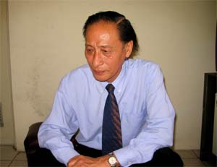
c. Ý nghĩa nhan đề:
- Nhan đề dài, tưởng như có chỗ thừa nhưng thu hút người đọc ở cái vẻ lạ, độc đáo của nó.
- Làm nổi bật hình ảnh toàn bài: những chiếc xe không kính.
- Hai chữ bài thơ thêm vào cho thấy rõ hơn cách nhìn, cách khai thác hiện thực của tác giả muốn nói về chất thơ của hiện thực khốc liệt thời chiến tranh, chất thơ của tuổi trẻ hiên ngang, dũng cảm vượt lên thiếu thốn, gian khổ hiểm nguy của thời chiến.
“Tôi phải thêm “Bài thơ về…”, để báo trước cho mọi người biết rằng là tôi viết thơ, chứ không phải một khúc văn xuôi. Bài thơ về tiểu đội xe không kính là cách đưa chất liệu văn xuôi vào thơ, những câu thơ “đặc” văn xuôi được kết hợp lại trong một cảm hứng chung”.

Slide 7
BÀI THƠ VỀ TIỂU ĐỘI XE KHÔNG KÍNH
Không có kính không phải vì xe không có kính
Bom giật bom rung kính vỡ đi rồi
Ung dung buồng lái ta ngồi,
Nhìn đất, nhìn trời, nhìn thẳng.
Nhìn thấy gió vào xoa mắt đắng
Nhìn thấy con đường chạy thẳng vào tim
Thấy sao trời và đột ngột cánh chim
Như sa như ùa vào buồng lái.
Không có kính, ừ thì có bụi,
Bụi phun tóc trắng như người già
Chưa cần rửa, phì phèo châm điếu thuốc
Nhìn nhau mặt lấm cười ha ha.

Slide 8
Không có kính, ừ thì ướt áo
Mưa tuôn mưa xối như ngoài trời
Chưa cần thay, lái trăm cây số nữa
Mưa ngừng, gió lùa mau khô thôi.
Những chiếc xe từ trong bom rơi
Đã về đây họp thành tiểu đội
Gặp bạn bè suốt dọc đường đi tới
Bắt tay qua cửa kính vỡ rồi.
Bếp Hoàng Cầm ta dựng giữa trời
Chung bát đũa nghĩa là gia đình đấy
Võng mắc chông chênh đường xe chạy
Lại đi, lại đi trời xanh thêm.
Không có kính, rồi xe không có đèn,
Không có mui xe, thùng xe có xước,
Xe vẫn chạy vì miền Nam phía trước:
Chỉ cần trong xe có một trái tim.

Slide 9
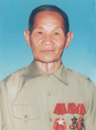

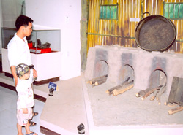
Anh hùng nuôi quân Hoàng Cầm
Bếp Hoàng Cầm

Slide 10
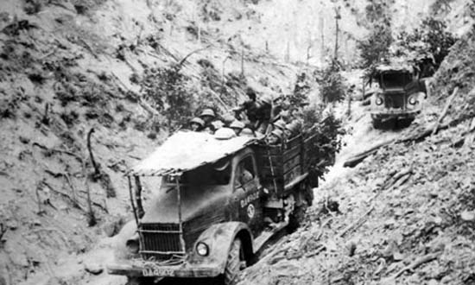
1. Hình ảnh những chiếc xe không kính :
kính
- xe
không
đèn
mui
- Vì : Bom giật, bom rung …
✦ Tả thực, điệp ngữ, liệt kê, giọng thản nhiên, lời thơ mang tính khẩu ngữ, hình ảnh độc đáo:
Đoàn xe trần trụi, biến dạng, gợi sự tàn phá khốc liệt của hiện thực chiến tranh.
Không có kính không phải vì xe không
có kính
Bom giật, bom rung kính vỡ đi rồi.
Không có kính, rồi xe không có đèn,
Không có mui xe, thùng xe có xước,

Slide 11
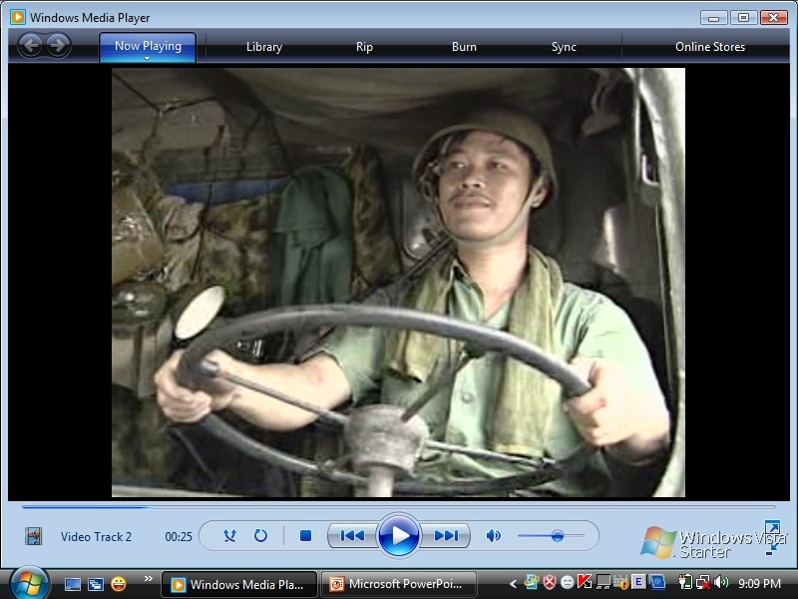

2. Hình ảnh những chiến sĩ lái xe:

Slide 12

Thảo luận nhóm
(5 phút )
Hãy : Tìm và phân tích các từ ngữ, hình ảnh, câu thơ thể hiện hình ảnh người chiến sĩ lái xe:
NHÓM 1:
- Tư thế: từ " Ung dung -> "...vào buồng lái"
NHÓM 2:
-Tinh thần: từ " không có kính..." -> "...khô mau thôi"
( Chú ý về thái độ, suy nghĩ -> Tinh thần)
NHÓM 3:
-Tình cảm đồng chí, đồng đội: từ " Những chiếc xe từ..."-> chông chênh đường xe chạy"
NHÓM 4:
Ý chí chiến đấu vì miền Nam: còn lại

Slide 13
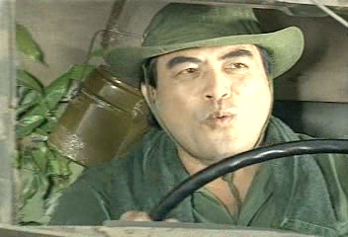
2. Hình ảnh những chiến sĩ lái xe:
a.Tư thế :
- Điệp ngữ, liệt kê, đảo ngữ.
 Phong thái ung dung, hiên ngang đường hoàng, chủ động .
b. Tinh thần, thái độ :
- … ung dung …
- Nhìn  đất, trời, thẳng
gió … xoa mắt …
con đường …
sao trời, cánh chim

Slide 14
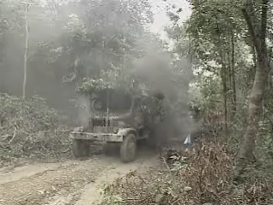
2. Hình ảnh những chiến sĩ lái xe:
- Điệp cấu trúc, giọng thơ ngang tàng, nghịch ngợm, hình ảnh độc đáo
✦ Tinh thần lạc quan, dũng cảm, bản lĩnh, bất chấp khó khăn, coi thường gian khổ, hiểm nguy.
- … ừ thì có bụi ...
- … cười ha ha.
- … ừ thì ướt áo..
-… gió lùa khô mau thôi.

Slide 15
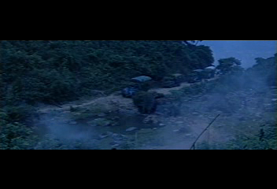
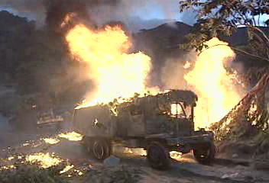
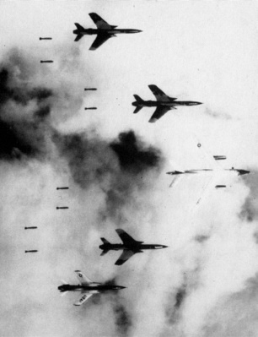
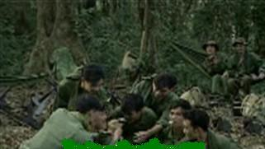
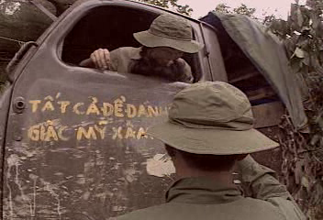
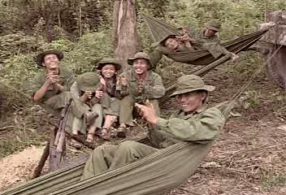
c. Tình đồng đội :
 Tình đồng chí gắn bó keo sơn, yêu thương, chia sẻ , cùng chung lí tưởng.
+ Gặp bè bạn suốt dọc đường đi tới
Bắt tay qua cửa kính vỡ rồi …
+ Bếp Hoàng Cầm ta dựng giữa trời
Chung bát đũa nghĩa là gia đình đấy
+ Võng mắc chông chênh đường xe chạy...

Slide 16
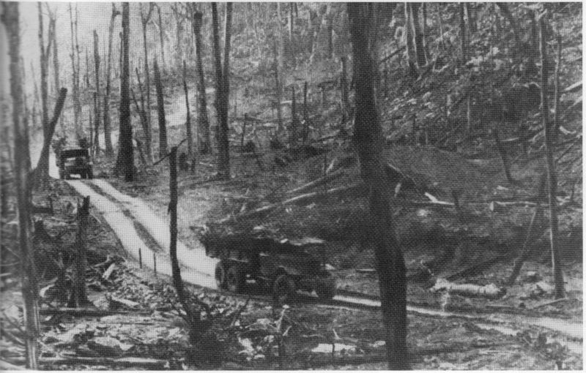
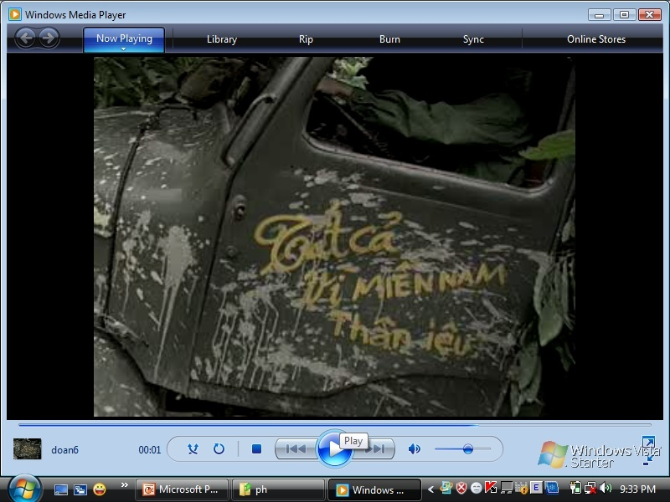
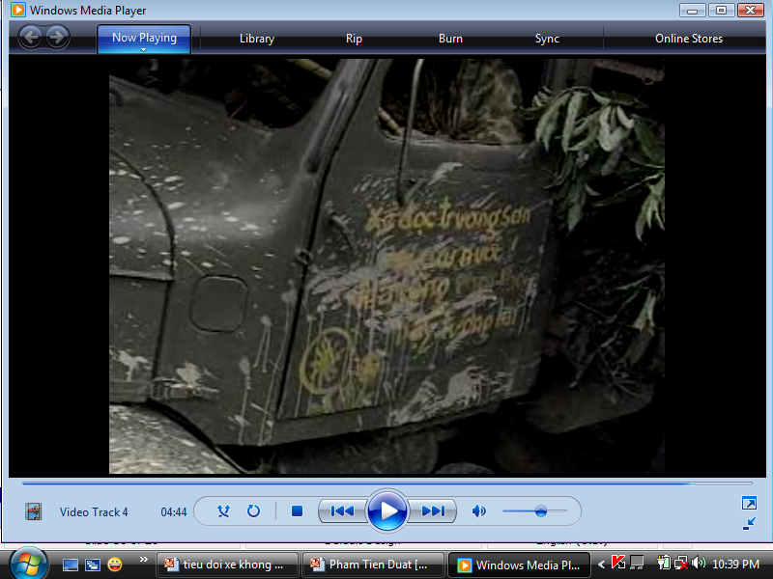
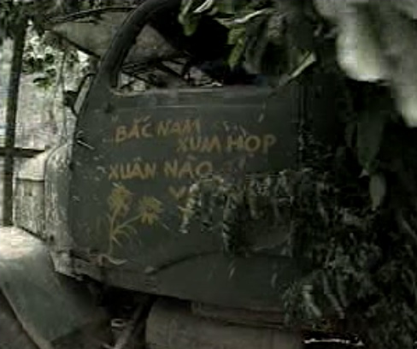
d. Ý chí chiến đấu
- “ …một trái tim” là một biểu tượng đa nghĩa, sử dụng phép hoán dụ .
✦ Khát vọng giải phóng miền Nam, thống nhất đất nước.
Xe vẫn chạy vì miền Nam phía trước:
Chỉ cần trong xe có một trái tim.

Slide 17
BÀI THƠ VỀ TIỂU ĐỘI XE KHÔNG KÍNH
Nghệ thuật
Đậm chất hiện
thực, nhiều câu
văn xuôi, giọng
điệu ngang tàng,
tinh nghịch,
hình ảnh
thơ độc đáo
Hình ảnh những
chiếc xe không kính
Hình ảnh những
người chiến sĩ lái xe
Tư thế
ung
dung
hiên
ngang
Tinh thần
bất chấp
hiểm nguy
dũng
cảm
lạc quan
Tình cảm
đồng đội
gắn bó,
yêu
thương
sôi nổi
Ý chí
quyết
tâm
vì miền
Nam

Slide 18

BÀI TẬP TRẮC NGHIỆM
1. Hai tác phẩm Đồng chí và Bài thơ tiểu đội xe không kính giống nhau ở điểm nào?
A. Cùng viết về đề tài người lính.
B. Cùng viết theo thể thơ tự do.
C. Cả A và B đều đúng.
2. Những chiến sĩ lái xe Trường Sơn có phẩm chất gì?
A. Lạc quan, dũng cảm,tinh thần đồng đội sâu sắc
B. Lạc quan, coi thường hiểm nguy, liều lĩnh
C. Vui nhộn ,tinh nghịch, dũng cảm

Slide 19
BÀI TẬP TRẮC NGHIỆM
3. Nghệ thuật đặc sắc của bài thơ trên là gì?
A. Ngôn ngữ chân thực, tính khẩu ngữ, nhiều hình ảnh thơ đẹp
B. Giọng điệu trẻ trung, sôi nổi
C. Bao gồm cả A và B
2. Hình ảnh những chiếc xe không kính nói lên điều gì?
A. Tinh thần bất chấp khó khăn của người chiến sĩ lái xe
B. Sự khó khăn, thiếu thốn của bộ đội ta thời chống Mỹ
C. Sự khốc liệt của chiến trường thời chống Mỹ

Slide 20
So sánh hai bài thơ
Đồng chí và Bài thơ về tiểu đội xe không kính
Điểm chung
Nét riêng
- Cùng phải chịu những khó khăn gian khổ ở chiến trường.
- Cùng có ý chí, nghị lực, niềm tin, lí tưởng và tinh thần yêu nước; có tình đồng chí, đồng đội gắn bó, keo sơn.
Đồng chí:
Bài thơ về tiểu đội xe không kính:
Những người nông dân mặc áo lính, thời kì đầu cuộc kháng chiến chống pháp với vẻ đẹp, giản dị, tình cảm chân thành, chất phác, mà sâu sắc.
Những chiến sĩ lái xe trong thời kì chống Mĩ, trẻ trung hồn nhiên, hóm hỉnh, tươi tắn, ngang tàng, dũng cảm

Slide 21
HƯỚNG DẪN VỀ NHÀ
1. Học thuộc lòng bài thơ. Nắm nội dung, nghệ thuật, ý nghĩa bài thơ.
2. Chuẩn bị bài mới: Soạn bài Đoàn thuyền đánh cá.
+ Tìm hiểu về tác giả, đọc bài thơ, giải thích từ khó, trả lời các câu hỏi tìm hiểu bài, …
+ Sưu tầm các tài liệu liên quan đến bài thơ...

Slide 22



CHÚC CÁC EM VUI KHOẺ, HỌC GIỎI
CẢM ƠN CÁC EM ĐÃ CÙNG CÔ HOÀN THÀNH TIẾT HỌC NÀY

